Slide 1

践行三严三实
规范科研行为
强化科技管理
浙江省交通运输厅科教处
2015.12.11

Slide 2
当前正在开展的“严以修身、严以用权、严以律己，谋事要实、创业要实、做人要实”（三严三实）专题教育活动，目的是要深化“四风”整治、巩固和拓展党的群众路线教育实践活动成果，推动党员干部更加坚定理想信念，强化党性原则，增强纪律意识和规矩意识，聚焦对党忠诚、个人干净、敢于担当，着力解决“不严不实”问题。
联系到交通运输行业科技管理工作，要发挥好科技对行业发展的引领和支撑作用，人是第一要素，科技工作者必须从自我做起，克服自律不严、浮夸务虚、敷衍塞责、得过且过的不良思想，着力解决好“不严不实”的问题；在科技管理工作中，要善于听实话、摸实情、出实招、办实事、见实效，注重制度创新，强化纪律规矩意识，真抓实干推动队伍素质的提升、成果质量的提升、服务能力的提升。

Slide 3
目录
“ 十一五”以来我省交通科技主要成果
1
当前科技工作存在的主要问题
2
3
国家和省科技管理有关文件精神
科技管理工作改革创新基本思路
4
厅科技项目管理办法主要内容
5
厅科研信用管理办法主要内容
6
“十三五”厅科技工作目标
7

Slide 4
一、“十一五”以来我省交通科技主要成果
依托交通运输事业蓬勃发展的大势，“十一五”以来，我省交通科技工作坚持以问题为导向、以应用为导向，重点围绕“综合交通、智慧交通、绿色交通、平安交通”建设，面向重大工程、公众服务、行业转型，重点推进信息技术在安全监管、应急处置、交通物流、公众出行等领域的深度应用，推进标准化工作，交通科技工作取得了显著的成果，为交通工程建设、运输生产、行业管理提供了有力的技术支持。

Slide 5
（一）科研成果质量与水平提升
（二）强化科研攻关支持重大工程建设
（三）积极促进科技成果向生产力转化
（四）建立标准规范和科技创新的协同推进机制
（五）以信息化改造和提升传统交通运输产业

Slide 6
二、当前科技工作存在的主要问题
（一）我国科技工作存在的共性问题
2014年9月29日习近平总书记在中央全面深化改革领导小组第五次会议上指出，我们的科技计划在体系布局、管理体制、运行机制、总体绩效等方面都存在不少问题，突出表现在科技计划“碎片化”和科研项目取向聚焦不够两个问题上。
顶层设计、统筹协调、分类资助方式不够完善，并由此带来的各类科技计划存在着重复交叉、定位不清、条块分割、多头管理等现象，科研人员四处跑项目、项目重复申报、资源配置碎片化等问题突出。

Slide 7
（一）我国科技工作存在的共性问题
当前科技宏观管理体制和政府部门的职能定位，与新科技革命和产业变革的要求不相适应。政府部门直接管理具体项目，按项目分钱，钱跟着项目走，不利于杜绝“跑部钱进”现象，弱化政府部门在科技战略、规划、政策和监督方面的工作，不利于发挥专业机构作用。
科研经费管理使用不规范。如大学教师申请项目，不仅是职位晋升的通道，也是补助生活的途径。但科研经费采用的行政管理方式并不适合，科研是一个确定未知的可能性的过程， 具有不特定的因素，但科研经费申请要严格填写并执行《项目预算表》，科研人员难免作假，也为一些人套取科研经费提供了便利。
科技投入产出不匹配、产学研用结合不紧密、科技评价机制不合理、人才辈出机制不完善等问题。如在交通科技工作中，企业的主体作用发挥不明显、科研院所力量较薄弱，少数科技人员有急功近利、学术浮躁的倾向，中青年专业技术人才主持或主导课题研究较少等都是客观存在的现实问题，也有其存在的管理体制、工作机制、资源配置、环境氛围等深层次因素。

Slide 8
（二）我省交通科技工作中存在的主要问题
1．科研项目第一承担单位的主体作用不明显。过度依赖于合作单位（大多为提供技术支持的科研院所）；缺乏自主研发创新能力；对研究成果不能有效掌握，不利于成果的应用和推广；科研队伍不稳定、成果难以很好延续；项目在各地漫游等现象。
2．立项评审不够严谨。项目方向散、目标小、数量多，聚集不够；非科研内容的专项调研工作占有一定比例；缺乏前期研究基础，成熟度不够；应用与推广的导向性不够强。每年厅本级80多项，四大局60多项。

Slide 9
（二）我省交通科技工作中存在的主要问题
3．重合同守信用意识不强。研究过程中随意变更多、有的项目经费使用不够规范，自筹经费到位不理想（如院校类）；拖延期限较普遍；有的项目成果质量不佳。
4．服务行业的广度不够。对科技项目申报主体有相应的限制范围，局限于交通运输系统内、有直接管理或隶属关系的单位，为交通运输行业服务的其它市场主体没有纳入。为充分发挥服务于交通运输行业的企业主体作用，有必要拓宽科技主体的范围。
5．在项目研究过程中充分发挥专家团队的作用不够。过程指导和监督不够，大纲评审、中期评审不够规范，缺乏专家的跟踪指导和咨询，导致成果质量难以保障。

Slide 10
（二）我省交通科技工作中存在的主要问题
6、公务员及参公单位人员从事科研工作积极性下降。职称不能评聘，经济利益不能挂钩，科研激励费没有落实；科研经费使用规定严格，审计有一定的风险，这些因素都影响了这类群体从事科研工作的积极性，管理部门人员在科研中的缺位，也较大程度上影响了科研成果质量。
部门高校及事业单位，存在着与职称天花板相对应的科研天花板现象，高级职称到顶后，不再从事或参与科研工作。存在年轻人为职称而不得不做科研的现象。

Slide 11
三、国家和省科技管理有关文件精神
（一）《国务院关于改进加强中央财政科研项目和资金管理的若干意见》（国发〔2014〕11号）精神：
1、加强科研项目和资金配置的统筹协调。优化整合各类计划，科技主管部门与相关部门会商沟通协调形成年度计划，建设国家科技管理信息系统。
2、实行科研项目分类管理。基础前沿项目突出创新导向，公益性项目聚焦重大需求，市场导向类项目突出企业主体，重大项目突出国家目标导向。

Slide 12
（一）《国务院关于改进加强中央财政科研项目和资金管理的若干意见》（国发〔2014〕11号）精神：
3、改进科研项目管理流程。编制项目指南、建立发布机制；规范立项，完善公平竞争的项目遴选机制；强化项目过程管理和结题审查。
4、改进科研项目资金管理。重点是规范预算编制、直接费用支出、完善间接费用和管理费用管理。
5、完善科研信用管理。建立覆盖指南编制、项目申请、评估评审、立项、执行、验收全过程的科研信用记录制度由项目主管部门委托专业机构对项目承担单位和科研人员、评估评审专家、中介机构等参与主体进行信用评级，并按信用评级实行分类管理。建立“黑名单”制度，将严重不良信用记录者记入“黑名单”，阶段性或永久取消其申请中央财政资助项目或参与项目管理的资格。

Slide 13
（二）《国务院印发关于深化中央财政科技计划（专项、基金等）管理改革方案的通知》（国发〔2014〕64号）
1、总体目标：

Slide 14
（二）《国务院印发关于深化中央财政科技计划（专项、基金等）管理改革方案的通知》（国发〔2014〕64号）
2、主要精神：
（1）转变政府科技管理职能。政府不直接管理项目，重点放在规划、布局、管理监督上，依托专业机构管理项目。
（2）优化整合中央财政科技计划（专项、基金等）。整合为五类：国家自然科学基金、国家重大科技专项、国家重点研发计划、技术创新引导专项（基金）、基地与人才专项。
（3）建立部际联席会议制度。负责审议科技发展战略规划、科技计划的布局与设置、重点任务和指南、战略咨询与综合评审委员会的组成、专业机构的遴选择优等事项。科技发展战略规划、科技计划的布局和重点专项设置等重大事项，经国家科技体制改革和创新体系建设领导小组审议后，按程序报国务院，特别重大事项报党中央。

Slide 15
（三）《浙江省人民政府办公厅转发省科技厅省财政厅关于改进加强省级财政科研项目和资金管理若干意见的通知》（浙政办发[2014]148号）
1、梳理整合省级科技计划。对面向社会、企业、高校、科研院所的科学探索、公益技术与关键共性技术等，一般采用竞争性分配方式；对面向市县的引导类、激励性、奖励性科技计划以及定项、定额营造环境为主的科技计划，原则上按因素法分配。
2、完善项目立项评审程序。建立立项检索制度，推行网上申报、网上与网下评审结合、网上公示等制度，建立下一年度项目库，规范评审专家行为。
3、改进项目资金管理。按规定的开支范围和支出标准，精确细化项目预算；合作研发的项目应对合作单位资质及拟外拨资金进行重点说明；直接费用中严控会议费、差旅费、合作协作与交流强风中的出国费三项开支，严格掌握劳务费的发放对象。

Slide 16
四、科技管理工作改革创新基本思路
面对我国科技管理体制机构改革创新的要求，面对我省交通科技工作中存在的问题，我们必须以“三严三实”为准绳，以勇于自我剖析的作风和勇气，以目标为引领、以问题为导向，对科技管理工作理念、人才队伍、评价机制、作风建设等方面作深入分析研究，“干在实处永无止境，走在前列要谋新篇”，从完善科技管理体制机制入手，突破难点，解决问题，取得实效。
具体来说，有以下几个方面思路：

Slide 17
（一）努力营造环境、人才、平台、项目“四位一体”的工作格局
要把交通科技工作放入交通事业大局中来谋划，进一步明确科技管理工作定位与实现途径。
从队伍建设、作风建设、工作规范与机制着手，培育好以交通运输行业为主体的科技人才队伍，从为交通运输发展提供智力和技术支持的高度营造好崇尚创新的环境和氛围；
必须改变科研就是做项目的狭隘、短视思维，把人作为第一位因素，积极配合人事部门做好人才工作，使工作业绩成为人才考核的重要依据；
积极培育交通科研院所的研发能力，抓好科研能力建设；
要切实通过科研项目攻关，解决交通基础设施建设、运输生产、行业管理、公众服务等重大技术瓶颈，支撑行业发展。

Slide 18
（二）树立以应用和转化实绩论英雄的理念
现有的科研评价机制侧重于论文、专利、水平评价、获奖等考核，加之评价周期较短，使得成果应用及转化的经济效益、社会效益体现不够，导致科技人员急功近利、学术浮躁等问题。
要完善以转化和贡献为导向的科研成果评价机制，延长评价周期，加强对科研项目的后续延伸跟踪管理，将技术应用和成果转化的绩效纳入科技人员的考评与职称评聘中，从制度设计上克服科技人员急功近利、学术浮躁等问题。

Slide 19
（三）聚焦行业需求，优化项目类别
明确项目分类标准，规范项目计划设置，破解资源“碎片化”问题；以需要科学研究办法来解决的行业关键性技术问题为导向，以研发的技术、材料、装备、产品能应用和转化为前提，来选择确定科研项目。明确项目的四类划分标准，规范项目设置计划。
要求科研项目要紧紧围绕工程建设的重大项目、长期困挠的技术难题，围绕综合交通、智慧交通、绿色交通、平安交通的新要求新技术，围绕交通运输行业管理的软科学支撑等，整合资源、凝聚难点，努力改变实用性“小改进多”、创新性“大手笔少”的状况。院校类项目要体现与交通运输行业建设、生产、管理的紧密结合。

Slide 20
（四）积极拓展交通科技研发主体
积极研究因参照公务员管理、职称管理、财政预算资金管理改革带来的新情况、新问题，探索新思路、新方法，激发交通管理部门的积极性；在努力激发行业管理部门、系统内企事业单位参与科研工作的基础上，拓宽交通科研主体范围，鼓励和支持行业内相关交通运输企业积极参与科研工作，充分发挥好市场主体的作用。
发挥好市场机制作用。在充分用好政府采购服务、财政资金支持公益类科研项目研发等传统工作基础上，积极拓展市场主体类科研项目，由企业自筹经费投入，纳入行业科技计划，为其提供立项评审、专家指导、成果鉴定、推广应用等服务，在行业内努力形成“大众创业、万众创新”的局面。

Slide 21
（五）建立科技信用评价机制
对科技工作项目承担单位、项目合作单位、主要负责人实施信用等级评价（如完成目标、期限、态度与作风、工作规范性、水平与质量、资料整理、后续推广等情况），区分等级，在后续项目申报上区别对待，以此为手段来促进本系统、本行业人才的培养。
强化主管部门对专家参与科技活动（如工作态度、专业水平、责任心、原则性、公正性等）的评价，作为专家库动态调整的依据。
在科技领域反对形式主义和浮夸之风，倡导诚实守信、踏实严谨、客观公正科技人员品格，营造摒弃名利、风清气正的科技工作环境。

Slide 22
五、厅科技项目管理办法主要内容
为进一步规范厅科技计划项目管理，完善科技工作管理体制和运行机制，根据近年来国务院、交通运输部、省政府有关科技管理改革创新文件精神，在梳理问题、分析原因、总结工作、研究政策的基础上，厅对“科技项目管理办法”进行了修订，修订过程中广泛地征求了各市交通局科技部门、厅管各业务局、厅机关有关处室的意见；委托厅专家委员会对两个办法进行了评审，出具了评审意见。并于今年7月29日经厅长办公会审议通过。
主要内容有：

Slide 23
（一）明确项目分类
原科技项目一般分为公路项目、港航项目、综合项目等三类，划分标准不明确。《办法》借鉴部科技体系，将科技项目分为软科学研究计划、交通工程建设科研计划、科技成果应用研究计划、标准研究计划等四类。
1、软科学研究计划主要围绕交通运输改革发展中的重大问题和热点难点问题，重点支持两化融合中的智慧交通、绿色交通、平安交通相关研究；
2、交通工程建设科研计划，以解决行业建设发展中的重大、关键技术问题，研发新技术、新工艺、新装备、新材料，提高行业整体技术水平；
3、科技成果应用研究计划，主要为加快对新技术、新工艺、新材料及新设备的应用型研究，促进科技成果向生产力转化。优先支持列入部科技成果推广目录及厅科技成果推广计划项目的应用，给予适当的资金补助；
4、标准研究计划。主要针对行业标准、地方标准的研究工作，要求研究成果要达到形成标准报送稿，并经过行业专家评审通过。分为软科学研究计划、交通建设工程科技计划、科技成果应用研究计划、标准研究计划四类。

Slide 24
（二）聚焦行业需求、控制项目数量
2014年厅本级科技计划项目有81项，其中公路项目42项，港航项目14项，综合项目25项。厅第二批科技项目即公路、港航、运管、质监局项目有43项，其中公路项目18项、港航项目11项、运管项目7项、质监项目7项。从具体项目分析来看，存在着科研与调研混淆的问题，有的项目属于行业管理中需要进行调研，形成调研报告的事项，都挤入科研项目，实际上是降低了科研工作层次和要求。因此需要对科研与调研进行区分，适当控制科研项目数量。2015年、2016年立项分别为48项、42项，其中市场主体类项目分别为4项、7项。

Slide 25
（三）严把项目申报关
主要负责人必须具备高级职称以上（机关和参公单位的处级以上领导）并且专业或岗位相对应
负责人已有两个项目未结题，或一个项目逾期一年未结题的，不得新申报项目
注重研究成果的应用、转化与推广预测，应用与推广可行性不大的，不予立项
信息化中软件开发项目不予立项院校类项目必须紧密结合交通运输行业建设、生产、管理实际
申报单位
项目负责人
项目前期
成果应用
申报方式
具有较强的科研能力、完善的科研条件
第一承担单位有一个以上项目逾期两年未结题的，新申报项目不予立项
第一承担单位、合作单位必须在项目申请表上盖章确认项目组成员必须个人签名确认
申报项目必须做好前期基础性研究工作，除提交项目申请表外，还应提交可行性研究报告。可行性研究报告中项目研究主要内容、拟解决的关键问题及实施方案等实质性内容描述要求5000字以上
网上申报与书面申报相结合，在线申报内容与书面申报相一致未经在线申报的项目不予受理，申报截止时间逾期不再受理

Slide 26
（四）规范立项评审程序
立项须经厅科技主管部门形式审查、技术专家网络评审、厅专家委员会综合评审三个程序。
1．厅科技主管部门主要对照申报条件，对提交的申请表及可行性研究报告进行符合性审查，并进行初步的立项检索、查重。
2．网络评审由专家实行网上独立评判，提出立项意见、项目研究建议、项目总投资建议。
3．厅科技主管部门对网络评审结果进行汇总、排序，择优提交综合评审。
4．综合评审专家在厅专家委员会成员中选择产生，采用会议方式集中评审，确定立项项目、各项目总投资及补助经费，同时提出项目完善建议。
5．厅科技主管部门对专家意见进行汇总，拟定立项、项目库储备、不立项等分类项目，并向项目申报单位反馈专家评审意见。
6．厅科技主管部门根据立项审查结果编制年度科技项目计划草案，报厅规划部门审核后，提交厅长办公会议审议。

Slide 27
2015年项目立项审查示例
厅科教处对照申报条件对申报书及可行性研究报告进行符合性审查
共申报项目134项，其中迟报或书面与在线申报不齐全的9项；
进入形式审查125项，经审查不符合申报要求7项，剩余118项提交网络评审
形式审查
经汇总，118个项目网络评审情况为：
5A-14项， 4A1B-8项， 4A1C-12项
3A2B-4项，3A1B1C-18项， 3A2C-9项
2A3B-1项，2A2B1C-1项， 2A1B2C-7项2A3C-7项，1A2B2C-11项， 1A1B3C-14项1A4C-7项，1B4C-2项， 5C-3项。
经研究决定，5位专家中有3位认为不立项的，共33项直接淘汰。提交综合评审的项目为网评结果A+B≥3且A≥2的项目，共74项。
每个项目根据专业选择5位专家进行审查，专家名单保密，专家互不通气、独立评判
网络评审
在厅专家委员会成员中选择并吸收网络评审中个别专业的专家组成综合评审专家组（共9位）。采用会议集中评审方式，对经网络评审后提交的74个项目进行逐个审查
综合评审
经综合评审，74个项目中，2015年可立项的项目为48项，其中确定为重点项目12项；可作为储备项目的为18项，直接淘汰8项。

Slide 28
2015年项目立项网络评审示例
网络评审方案
评审内容
填表说明
相关要求
1、申报材料的完整性
2、项目研究的必要性
3、项目研究的可行性
4、项目研究的创新性
5、成果推广应用前景分析
6、研究力量保障分析
7、把握立项否决性因素
1、对申报项目进行评判，提出A、B、C分类建议
2、对A、B类项目进行评判，提出评分建议
3、对A、B类可否列为重点项目、总投资及补助经费提出建议。
4、对各项目是否重复以及重复程度提出书面意见。
1、坚持原则性、公正性，体现良好的职业道德和优秀的专业技术水平，保障科研计划项目的科学性、实效性。
2、注意保密工作
3、把握时间节点

Slide 29
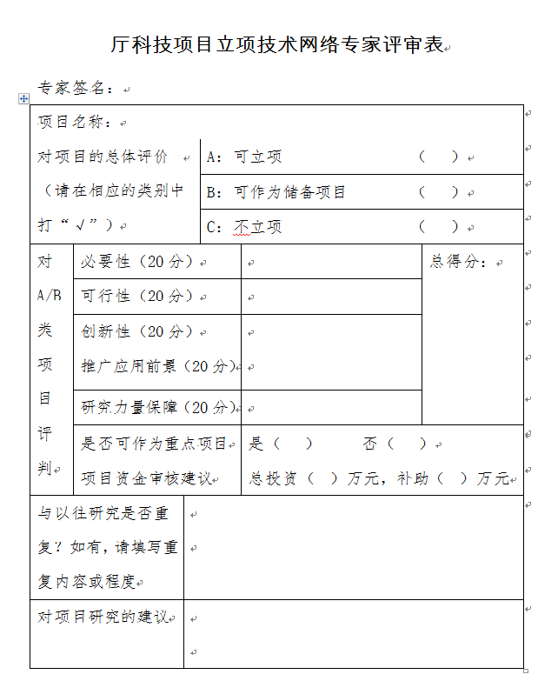


Slide 30
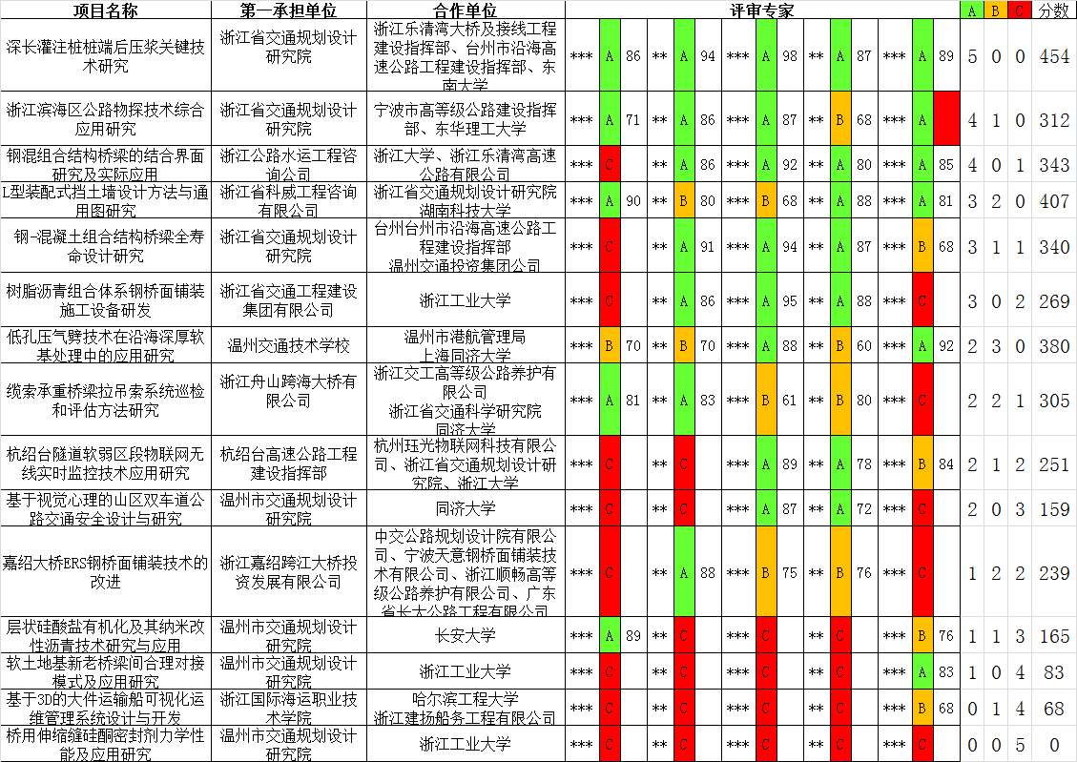

Slide 31
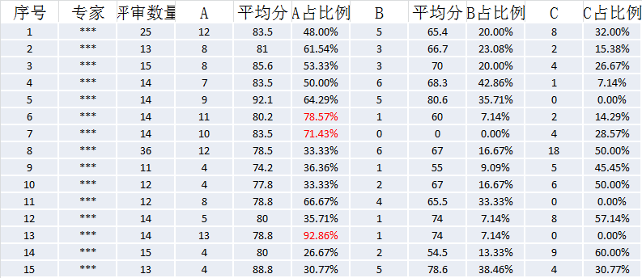
厅科技项目立项技术网络专家评审尺度统计分析

Slide 32
2015年厅科研计划项目立项综合评审工作
综合评审方案
专家组成
立项数量指标
评审方式及步骤
补助资金审核
主要在厅专家委员会成员中选择产生，同时吸收网络评审中个别专业的专家组成综合评审组。
组长：任 忠；
成员：陆耀忠 汪会帮 吴安宁 张治中
刘耿耿 曹德洪 吴晓航 寿 华
2015年拟立项课题确定为50项左右。在控制数量的基础上，适度提高补助比例，加强过程监管与指导，保障研究成果质量。
1、统计分析各项目网评A/B/C情况。
2、主审专家汇报项目简要情况，网评情况，总投资意见。
3、4A以上原则上确定立项；3A重点审核，部分立项；确定立项的要研究提出相关意见和建议。
4、对剩余项目研究是否作为储备
5、填写科技项目立项综合评审表
补助资金审核原则

Slide 33
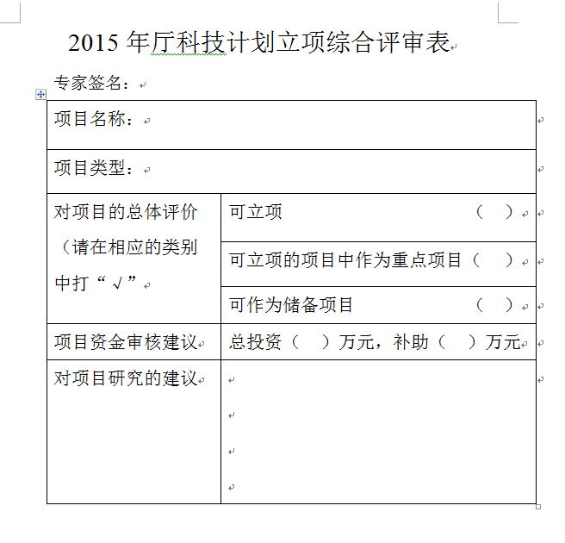

Slide 34
2015年厅科技计划立项综合评审结果
项目名称 | 第一承担单位 | 合作单位 | 总投资
高速公路信息服务标准研究与应用 | 浙江智慧高速公路服务有限公司 | 浙江高速信息工程技术有限公司 | 48
温州绕城高速公路安全运营与应急管控关键技术研究 | 温州绕城高速公路西南线有限公司 | 交通运输部公路科学研究所 北京中交华安科技有限公司 北京交科公路勘察设计研究院有限公司 | 160
浙江滨海区公路物探技术综合应用研究 | 浙江省交通规划设计研究院 | 宁波市高等级公路建设指挥部、东华理工大学 | 88
基于BIM的公路隧道设计、施工与维养管理平台研究 | 浙江公路水运工程咨询公司 | 41省道永嘉福佑至沙头段公路工程建设工作办公室 苏州大学 | 75
离岸深水高桩码头波浪作用下的动力稳定性研究 | 浙江省交通规划设计研究院 | 河海大学 | 88
曹娥江大闸出口船闸建设条件关键技术研究 | 浙江省交通规划设计研究院 | 绍兴市港航管理局 曹娥江大闸管理委员会 浙江省水利河口研究院 | 88
宁波港域码头设施调查检测与评估标准研究 | 宁波市港航管理局 |  | 95
基于专家系统的港航企业安全指标体系与隐患排查技术研究 | 宁波市港航管理局 | 浙江省交通科学研究院 | 40
船舶智能双电（超级电容+锂电池）动力推进系统总成技术应用研究 | 湖州市港航管理局 | 浙江省港航管理局 上海瑞华（集团）有限公司 武汉理工大学 | 150

Slide 35
2015年项目研究总投资及补助资金确定原则
1
2
项目研究总投资按网络评审专家平均建议额核定
补助
资金
项目研究补助资金按补助资金确定原则核定
总投资
补助资金确定原则：1、软科学研究项目、科技成果应用研究项目补助资金原则上控制在20万以下；2、院校类项目按总投资额的90%补助；3、交通工程建设类项目一般按总投资额的40%补助，其中有实体依托工程或者承担单位自筹资金能力强的项目补助比例为20%；4、标准研究类项目视项目内容分别按软科学研究类、交通工程建设类补助标准掌握；5、确定为重点项目的，每个项目增加补助5万元。具体到每个项目的补助资金，由厅科教处按此原则核定。

Slide 36
（五）过程管理
存在的主要问题是：立项评审中对研究基础要求不严，容易使项目计划受到冲击；过程管理中，变更过多，执行合同不严肃；中期组织课题组集中研讨、召集专家咨询不多，成果质量难以保障；对技术合作支持单位过度依赖，自主意识不强；经费使用随意化，规范性不够；原定应有水平评价的项目，很多以验收了事，对成果质量自我要求不高；项目结题后，后续工作放松，没有连贯性。

Slide 37
（五）严格项目变更、终止、专家咨询要求等过程管理
确定立项的项目，厅科技主管部门与项目承担单位签订科技项目执行合同。未经厅科技主管部门同意，项目第一承担单位不得擅自调整合同内容。有下列情况之一的，项目第一承担单位应经其主管部门同意，向厅科技主管部门提出变更申请：
1．项目名称或主要研究内容变更，应出具专家意见书，专家组中参与立项评审的人数应达2/3以上；
2．项目合作单位变更；
3．项目负责人变更；
4．项目依托工程变更；
5．完成时间变更（ 厅科技计划项目实施周期一般不得超过两年，非依托工程因素的一般不得变更）；
6．项目总经费变更30%及以上。
在项目执行过程中，有下列情况之一的，厅科技主管部门有权终止合同：
1．经费、依托工程等发生变化，项目无法继续进行的；
2．项目负责人或主要科研人员变化而又无人接替，项目无法继续进行的；
3．承担单位业务性质变化而不再继续进行项目研究的；
4．其它因素导致无法履行合同的。
对终止合同的项目，已使用的经费须经审计后予以确认，未使用的补助经费应返回财政。

Slide 38
（六）实施管理
厅科技主管部门
负责科技计划的实施与管理，协调项目实施中出现的重大问题；会同相关科技管理部门对项目执行情况、组织管理、经费管理、配套条件落实等进行跟踪督查；组织专家及科技服务机构参与科研活动。
项目第一承担单位主管部门或所在市交通主管部门
主要负责协调并处理项目执行过程中出现的问题；督促落实课题经费、完善配套条件；协助厅科技主管部门抓好项目过程管理，按要求上报项目执行情况及有关报表等。
项目承担单位
项目承担单位应按合同规定实施和完成研究开发工作。项目第一承担单位对项目任务的完成及实施效果负责，并协调合作单位的研究工作。
项目第一承担单位应与合作单位签订合作协议，明确任务分工、知识产权归属、经费保障等内容。

Slide 39
（六）实施管理
项目第一承担单位在实施过程中应组织中期专家咨询，其中重点项目还应开展研究大纲评审。
课题组要建立“专家意见表”及“专家意见处理表”，其目的：
1 有利于专家意见的吸收与落实；
2 有利于提升专家的责任心，加强介入深度；
3 有利于强化项目的过程管理，使研究流程透明化；
4 有利于提高成果质量，提升研究人员科研能力；
5 有利于管理部门对结题资料及成果的审核。

Slide 40
（七）科研经费管理
按财政资金支持方式，厅科技计划项目分为三类：一类为财政资金全额支持项目，主要适用于管理类的软科学项目，一般采取招投标方式确定项目第一承担单位；二类为财政资助类项目，主要适用于公益性质的交通工程建设技术及成果应用类、标准类项目，一般通过同业专家评审方式确定；三类为市场主体类项目，财政不予补助，列入厅科技计划管理，适用于交通运输企业为拓展市场而组织的技术、材料、产品等研发项目。
项目研究经费：主要包括在项目组织实施过程中与研究开发活动相关的直接费用和间接费用。直接费用包括设备费，材料费，测试、化验、加工费，差旅费，会议费，合作协作研究与交流费，出版、文献、知识产权事务费，劳务费，专家咨询费等。间接费用包括管理费用和用于科研人员的激励费用。其中管理费用主要包括承担单位为项目实施提供现有仪器设备和房屋、日常水电气暖消耗、项目经费审计和其他有关费用支出。

Slide 41
（七）科研经费管理
直接费用中人员劳务费不设比例限定，发放对象为直接参加项目研究、没有工资性收入的相关人员及临时聘用人员等，发放标准结合当地实际及相关人员参与项目的全时工作时间等因素合理确定。
激励费用由所在单位在对科研人员进行绩效考核的基础上，结合科研实绩，根据有关规定安排。间接费用按不超过项目经费中直接费用扣除设备费后的一定比例核定；其中用于科研人员激励的相关支出一般不超过直接费用扣除设备购置费的8%。
项目完成后，项目承担单位应编制项目研究总经费决算报告，其中厅财政科技经费补助20万元及以上的项目应提交第三方审计报告。项目经费决算报告或项目经费审计报告作为项目结题的必备文件。
项目经费的使用必须严格执行有关财务制度规定，做到合理安排、专款专用。对违反合同规定或不符合资金使用规定的，厅科技主管部门保留追回已拨资金或暂停直至不再受理其科研项目申请的权利。

Slide 42
（八）结题管理
项目申请结题前，应向厅科教处提交相关资料、推荐专家、提出时间建议。经厅科教处审核后，由厅科教处发出通知。不允许项目组擅自选定专家、确定时间、自行通知，以保障工作的公正性、规范性。
结题资料分为工作资料、技术资料两类。

Slide 43
（八）结题管理
科技项目结题工作资料包含：
1 项目计划文件
2 项目执行合同
3 项目合作单位协议
4 项目变更申请书
5 项目研究大纲评审、中期评审（专家咨询会）意见，需附“专家意见表”、“专家意见处理表”
6 项目研究工作报告
7 项目研究经费决算报告或审计报告
6.1 项目基本情况
6.2 项目执行情况
6.3 主要技术成果概述
6.4 经济社会效益概述
6.5 依托工程及其与科研结合情况
6.6 成果推广应用前景概述
6.7 科技人才培养情况
6.8 项目总体评价
6.9 存在问题与措施建议

Slide 44
（八）结题管理
科技项目结题技术资料包含：
1 项目研究报告（技术报告）
2 用户报告（应用成果证明）
3 软件测试报告
4 科技查新报告
5 相关成果附录（论文、专著、发明、专利等
1.1 项目研究的意义
1.2 国内外同类技术研究情况、行业内存在的问题
1.3 主要研究内容及关键技术
1.4 实施方案、依托工程、技术路线
1.5 研究分析及结论（技术创新点）
1.6 项目经济、社会、环境效益分析,推广应用前景

Slide 45
（九）成果管理与推广应用
1、通过鉴定的项目，做好成果登记；
2、将成果资料按科技档案管理规定建档、归档；
3、做好相关知识产权申请、保护、使用、管理工作；
4、做好科技信息成果发布、技术培训，向厅申报成果推广目录、组织示范项目等；
5、深化、完善、固化成果，编制技术指南、规范、标准等；
6、组织科技奖励申报工作。项目第一承担单位应根据《浙江省科学技术奖励办法》、《中国公路学会科学技术奖奖励办法》等规定，积极组织成果报奖工作；项目合作单位应积极配合做好科技奖励申报工作。

Slide 46
六、厅科研信用管理办法主要内容
目的与意义
突出问题导向和目标导向。针对上述8-9页中分析的交通科研工作存在问题，建立信用考核评价体系，目的是：反对科研领域形式主义和浮夸之风；倡导科研人员诚实守信、踏实严谨、务实公正的品格；营造摒弃名利、风清气正的科技工作氛围，确保行业科研能力、创新能力的提升。

Slide 47
（一）当前科研活动主体信用欠缺表现
项目第一承担单位：
申报环节：有关人员职称、简历以及研究基础等方面提供虚假信息；合作单位及课题组成员不落实。
时间期限：未在通知期限内签订项目执行合同；项目逾期半年以上未完成，且不办理变更申请手续；结题后，未能在一个月内办理材料归档、结题证书及成果登记。
研究态度：立项、大纲、结题评审时汇报人不是第一承担单位人员；未按评审意见修改相关材料。
成果质量：抄袭、剽窃他人科研成果，捏造或篡改科研数据；结题时未完成合同规定内容；项目被强制中止或被撤销；项目没有通过验收。
管理规范：未按程序报批擅自调整研究内容；未按程序报批停止项目研究；经厅确认后，随意变更评审专家。推荐报奖项目未做好报奖工作；与合作单位未签订合作协议，或未按有关知识产权协议执行产生知识产权纠纷。
经费使用：自筹经费不到位；不按规定使用科研经费；编报虚假财务决算。

Slide 48
（一）当前科研活动主体信用欠缺表现
项目合作单位：
有关人员未经单位同意擅自参与项目研究；
人员职称、简历以及研究基础等方面提供虚假信息；
抄袭、剽窃他人科研成果，捏造或篡改科研数据；
在外地、外部门已经完成的项目简单嫁接。
项目逾期半年以上未完成。
未完成项目技术委托书规定内容。
不按规定使用科研经费。
未按有关知识产权协议执行产生知识产权纠纷。
未经第一承担单位许可，随意处置和使用相关成果。
不能配合第一承担单位做好项目材料归档、报奖等工作。

Slide 49
（一）当前科研活动主体信用欠缺表现
项目负责人：
在项目立项与实施过程中提供虚假信息或文件材料；
在科研过程中不参与研究、不协调科研过程中存在的问题，挂名未发挥主导作用（项目负责人必须为主要科研思想的提出者、主要技术路线的设计者，主要发明专利的发明人，代表性论著的主要完成人）；
立项、大纲、结题评审时不作主旨汇报，甚至不参加；
不存在人事变更情况下变更项目负责人；
不按规定使用科研经费；
项目被强制中止或被撤销项目，或没有通过结题评审；
徇私舞弊，与咨询专家或相关管理人员发生不正当经济关系；
未按有关知识产权协议执行产生知识产权纠纷；
推荐报奖项目未做好报奖工作。

Slide 50
（一）当前科研活动主体信用欠缺表现
项目咨询、评审专家：
弄虚作假，未如实评价或提供咨询建议；
未按要求提供项目评审结论；
未遵循回避原则；
违反保密原则；
恶意串通或收受好处。

Slide 51
（二）信用管理总述
1
科研信用
2
信用管理
对个人或机构在参与科技活动时履行约定义务、遵守科技界公认行为准则的评价。
对科研活动相关责任主体践行承诺、履行义务、奉行准则的诚信程度进行记录、评级，并按信用等级实行分类管理的工作。
厅科技主管部门
负责厅科研信用管理工作，规范不同责任主体在科研活动中的工作职责和行为准则。记录相关责任主体的信用情况，作出等级评价，实行分级管理。按照有关程序处理相关责任主体申诉行为。
4
适用范围
3
信用管理对象
厅科技计划项目，覆盖项目申请、立项评审、项目执行、结题管理、经费管理、成果管理、推广应用等全过程
项目第一承担单位、项目合作单位、项目负责人、委托管理机构等四类相关责任主体。

Slide 52
（三）信用管理内容
1、立项管理
遵守项目申报有关规定、履行信用承诺、保证申报内容真实性和有效性等行为的诚信状况，以及项目立项评审的诚信状况。
2、经费管理
编制项目经费预算、落实自筹经费，以及项目经费使用、决算审计等行为的诚信状况。
3、实施管理
项目组织开展、项目执行、中期评审、专家意见处理、项目重大事项和进展报告等行为的诚信状况。
4、结题管理
项目合同执行的规范性和完整性、目标实现程度、成果水平、经济和社会效益证明以及结题工作组织等行为。
5、成果管理
结题证书办理、项目材料归档、科技成果登记、成果应用推广、成果报奖等工作的诚信状况。

Slide 53
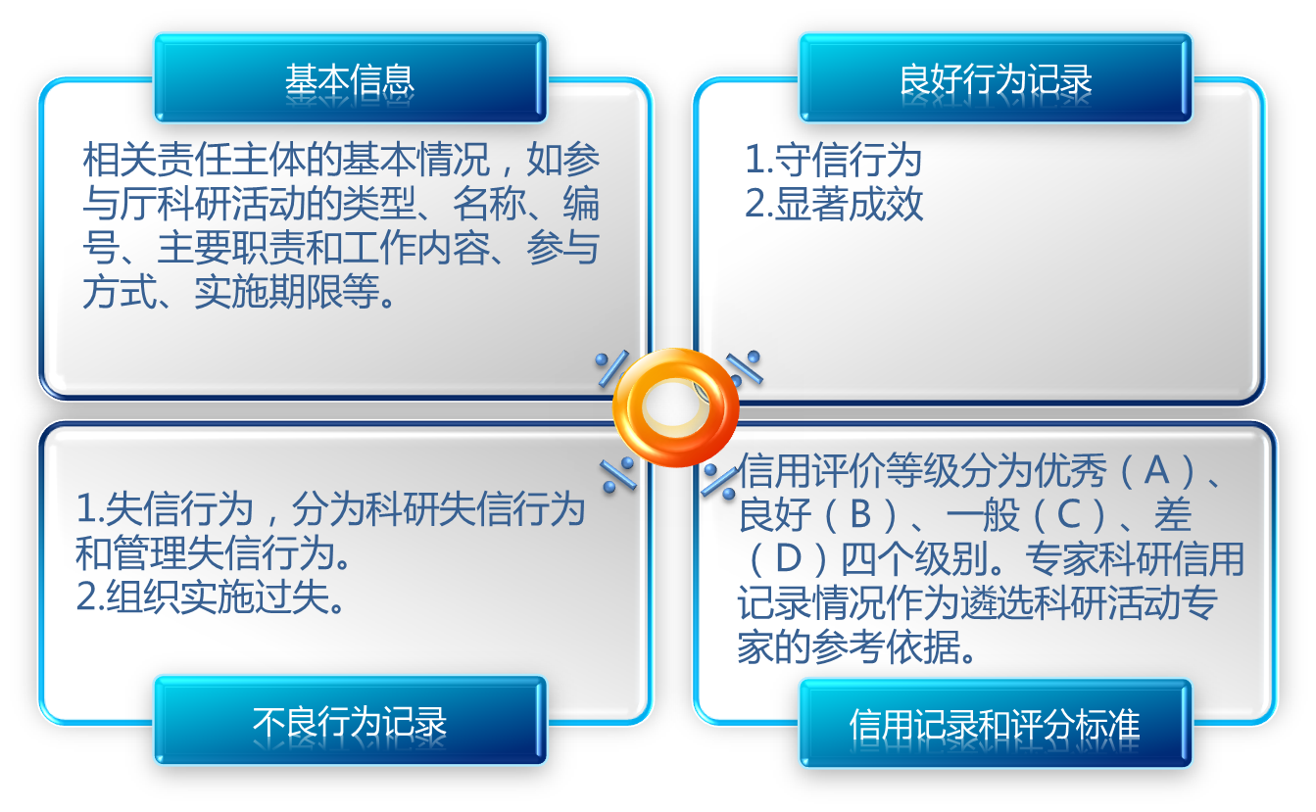
（四）信用记录与评价标准

Slide 62

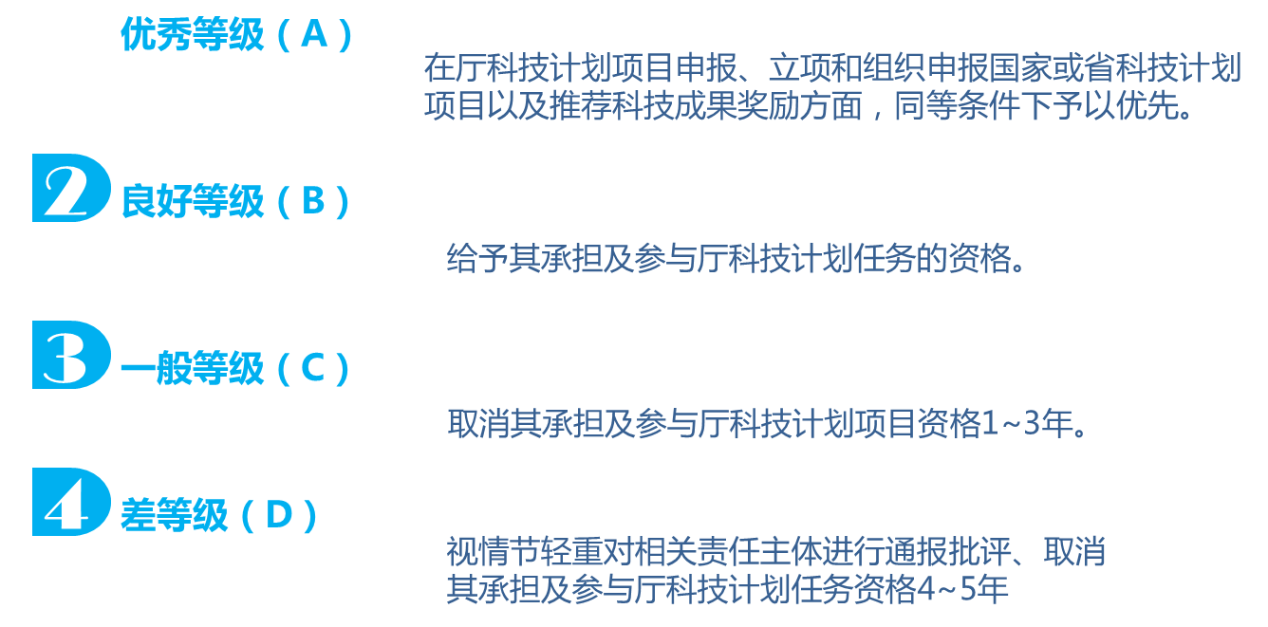
（五）信用评价结果管理

Slide 63
七、“十三五”厅科技工作目标
总体目标
完成科研项目150项以上，成果水平达国内先进以上占60%，获得部省科技进步奖占20%以上；编制技术指南、地方标准等技术规范15项以上，发布厅科技成果推广目录50项以上；组织5项科技成果示范工程；建成省部级工程技术研究中心、协同创新平台、重点实验室等科技创新平台5个；组织5个专题的交通科普宣传。

Slide 64
七、“十三五”厅科技工作目标
1．落实两项制度，完善科技管理体系
严格执行《浙江省交通运输厅科技计划项目管理办法》（浙交〔2015〕184号）、《浙江省交通运输厅科研信用管理办法（试行）》（浙交〔2015〕200号）规定，进一步规范厅科技计划项目管理，以规范项目管理为抓手、以科研信用考核为载体，把科技业务工作与人才队伍培育、科研作风建设有机地融合起来，完善科技工作管理体制和运行机制。
2．把握两种导向，部署重大科研项目
一是以解决的行业关键性技术问题为导向，部署科研计划项目，重点突出服务国家发展战略的交通决策技术研究、重大交通工程建设技术研究、“互联网+”及智慧交通技术研究、绿色生态交通技术研究、交通运输安全保障技术研究、提升交通运输民生服务技术研究等。明确项目分类标准，规范项目计划设置，破解资源“碎片化”问题；二是以新技术、新工艺、新材料、新设备的应用和转化为导向，加强对科研项目的后续延伸跟踪管理，建立以应用和转化实绩为主要因素的评价体系，将技术应用和成果转化的绩效纳入科技人员的考评，从制度设计上克服科技人员急功近利、学术浮躁等问题。

Slide 65
七、“十三五”厅科技工作目标
3．发挥两大作用，提升自主创新能力
明确政府与市场的边界，通过制定政策、营造环境，引导企业成为技术创新决策、投入、组织和成果转化应用的主体。一是发挥交通主管部门的引领和协调作用，根据交通运输发展的趋势和需求、科技创新能力和基础，提出交通科技发展的重点方向、优先领域、重大问题，加强交通科技政策、项目管理的整体设计，统筹安排年度科技计划。二是充分发挥企业的主体作用，在主管部门的政策与规划引领下，支持企业开展创新活动和实施创新项目，由企业提出技术需求、确定三发方向、组织要素配置，形成主要由市场决定技术创新项目、资金分配、评价结果的机制和企业主导项目实施的机制。
4．拓展两条渠道，促进成果推广转化
一是拓宽科技成果推广平台，建立科技成果推广目录，完善科技信息网络；组织科技成果应用示范工程，积极促进科技成果向生产力的转化。二是建立标准编制和科技创新的协同推进机制，有机衔接科技研发、成果应用、提升标准、社会推广几个环节，重视标准化工作，为交通运输行业生产与管理起到了很好的技术引领和管理规范作用。

Slide 66

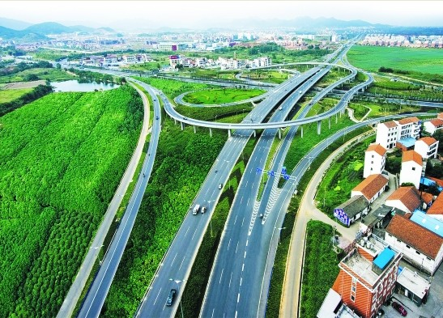
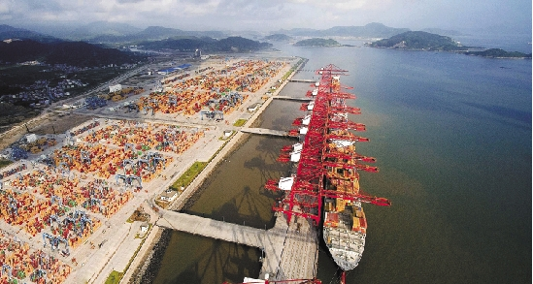
谢谢！

